Slide 1
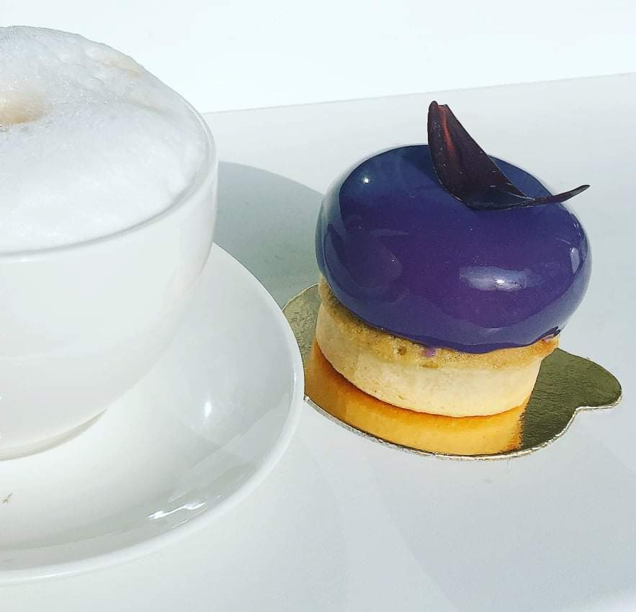
Tavo žvilgsnio spindinčio,
Tavo žodžio versmės,
Tavo vardo vienintelio
MAMA, amžiams reikės.
(autorius nežinomas)
RESPUBLIKINIS IKIMOKYKLINIO IR PRIEŠMOKYKLINIO AMŽI AUS VAIKŲ KŪRYBINIS PROJEKTAS
“Desertas Mamai”
RENGĖJAS: Kauno lopšelis – darželis “Obelėlė”.
Projekto koordinatoriai: Kauno pedagogų kvalifikacinis centras,
Kauno lopšelio-darželio “Obelėlė” direktorė Vanda Kepežinskienė.
direktorės pavaduotoja ugdymui Edita Gailevičienė
Projekto organizatoriai : priešm.ugd.ped. Loreta Kastanjeda-Martines, Regina Jankūnienė
DALYVIAI: Ikimokyklinių ir priešmokyklinių įstaigų ugdytiniai, pedagogai, šeimų nariai.

Slide 2
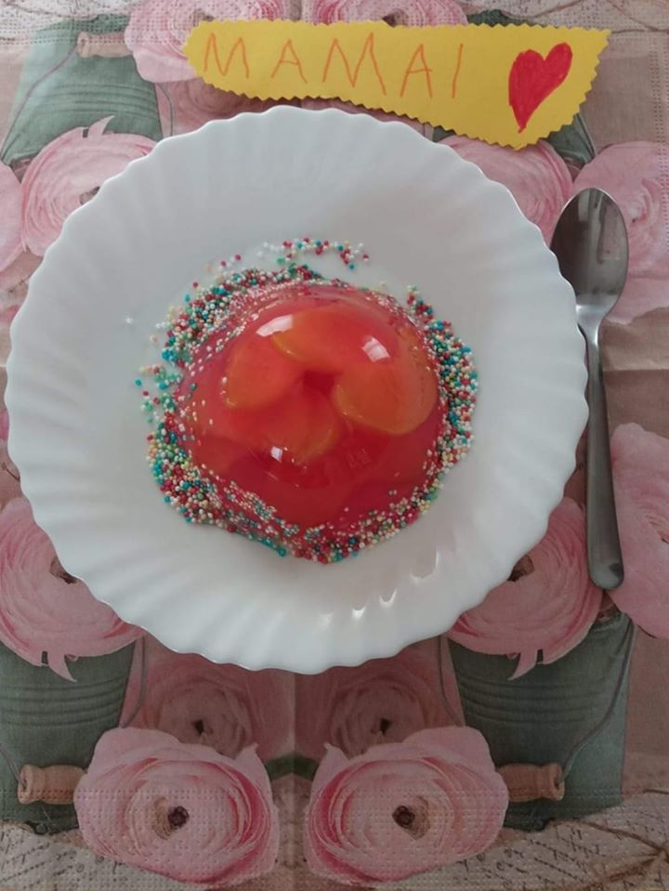
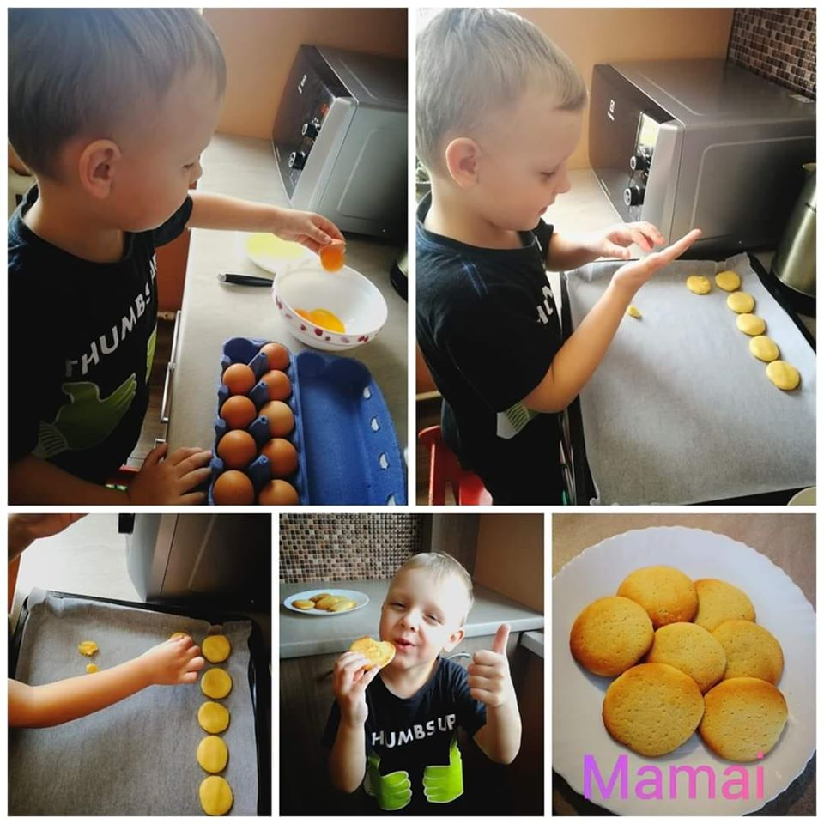
Kauno lopšelis-darželis “Obelėlė”

Slide 3
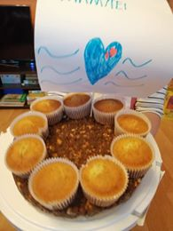
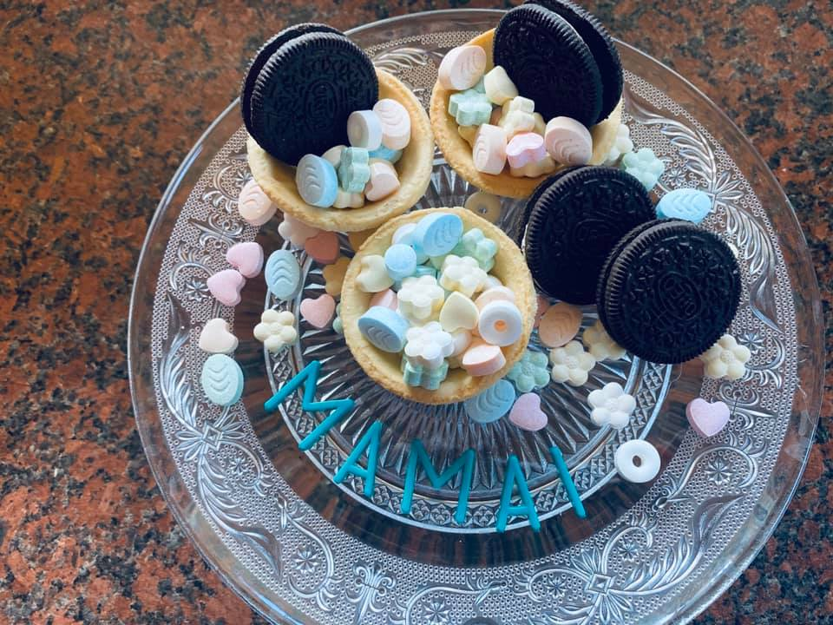
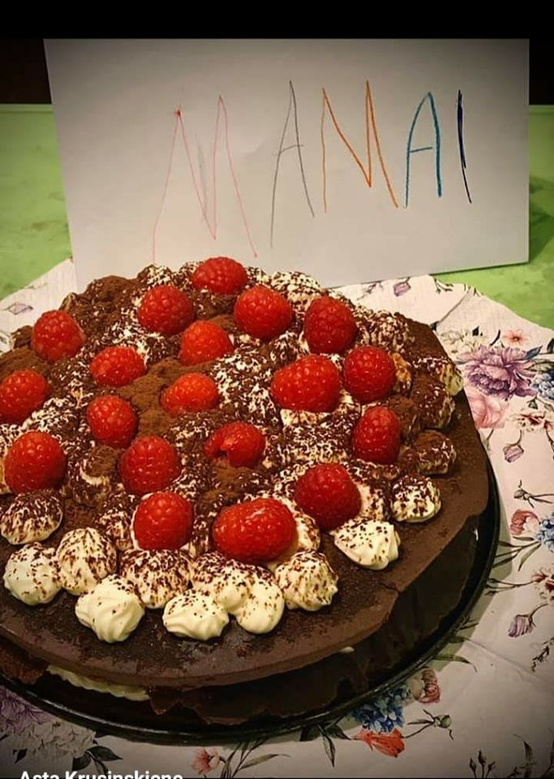
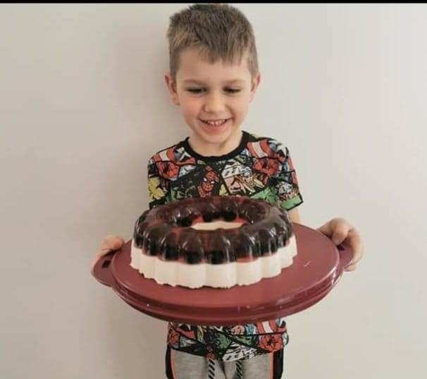

Slide 4
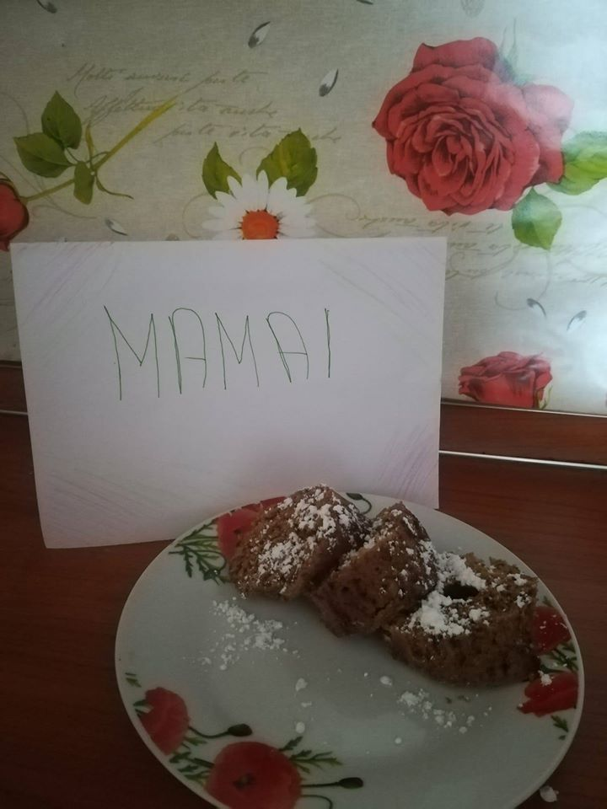
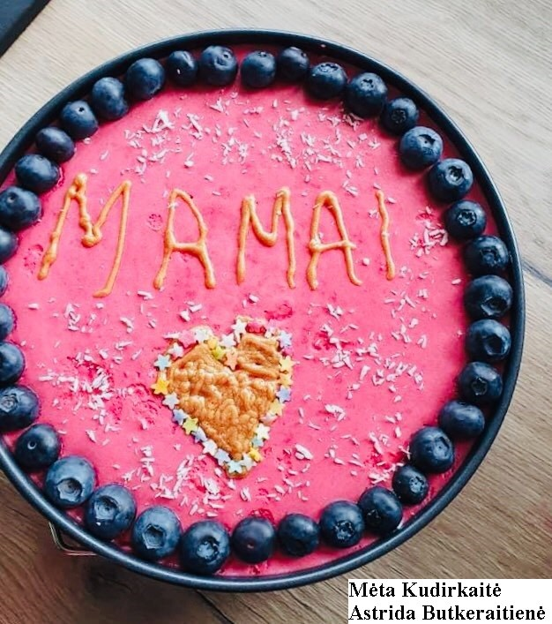
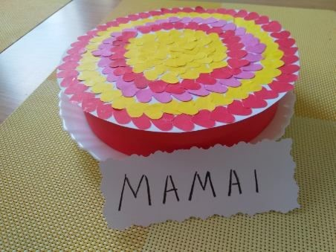
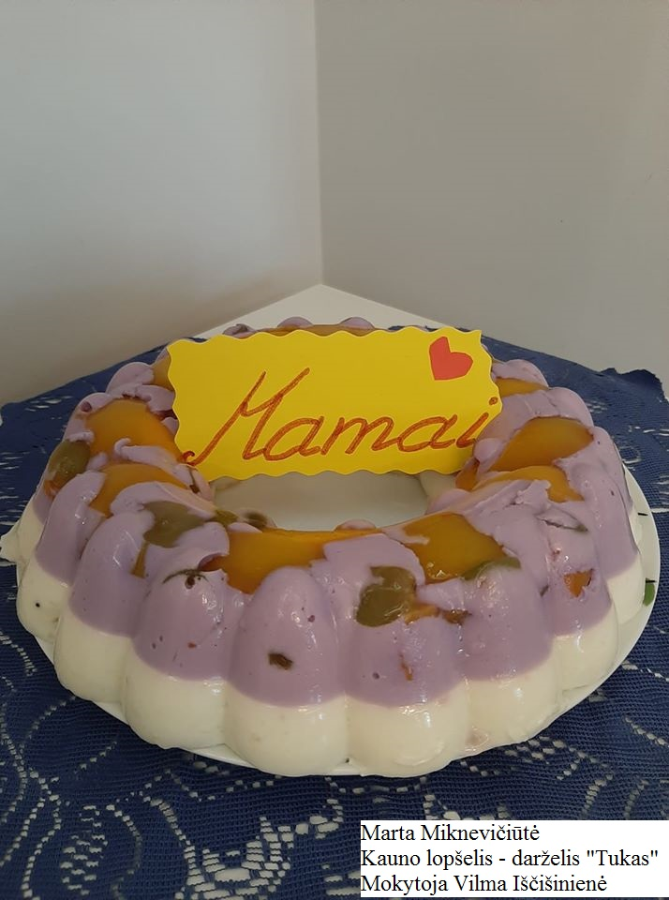
..
Radviliškio r.Pociūnėlių pagr.mokykla
ikimokyklinio ugdymo grupė
Lukas Lukošius 5m.
Kybartų lopšelis-darželis ,,Ąžuoliukas"
Mėta Kudirkaitė, 5 m.
Ikimokyklinio ugdymo auklėtoja Astrida Butkeraitienė
Vilniaus l/d „Aušrelė“
Ikimokyklinio ugdymo pedagogė Rasa Budrevičienė

Slide 5
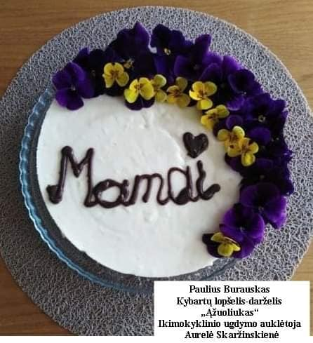
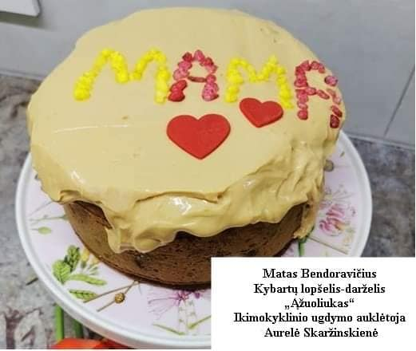
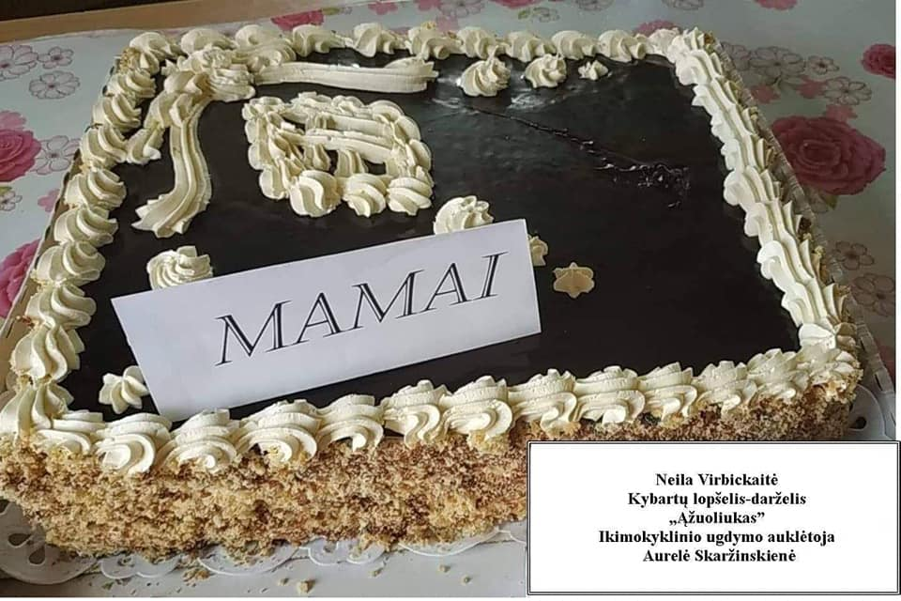
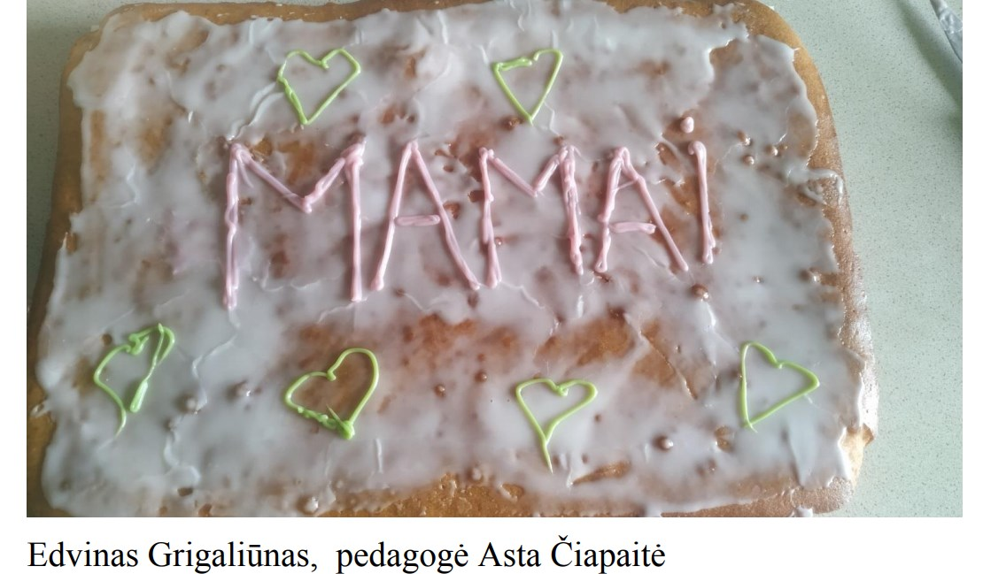
Kėdainių r. Vilainių m./d. "Obelėlė"
Aristavos skyriaus vyr. mokytoja Asta Čiapaitė

Slide 6
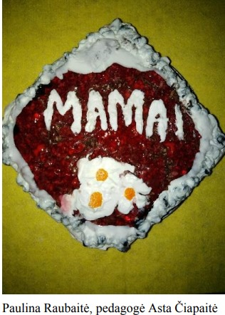
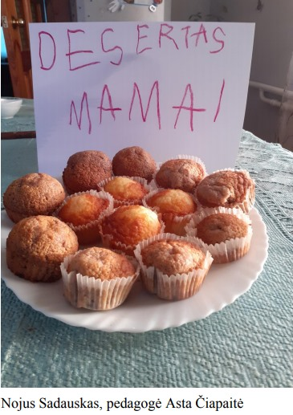
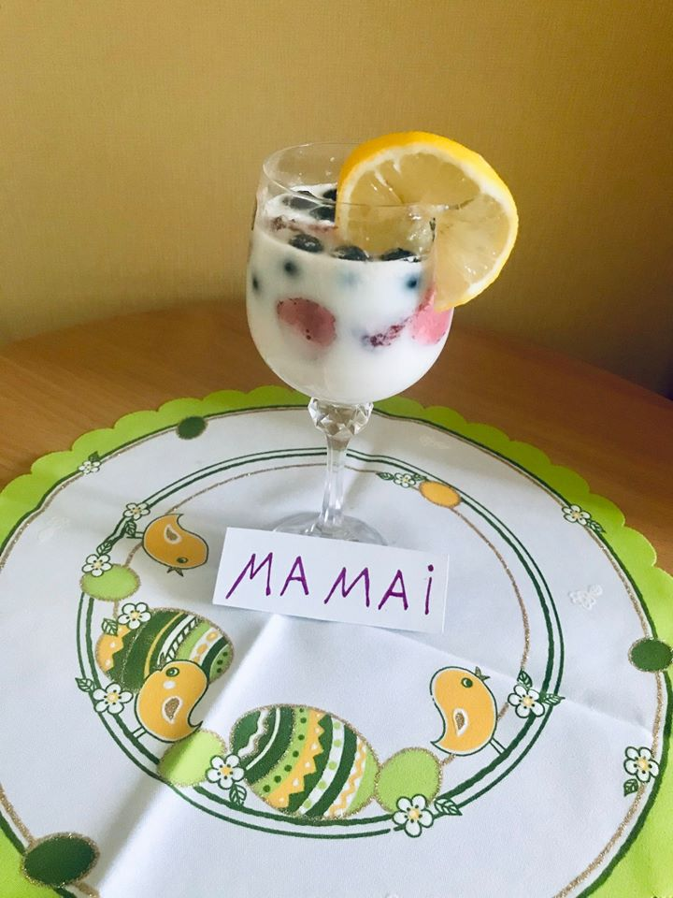
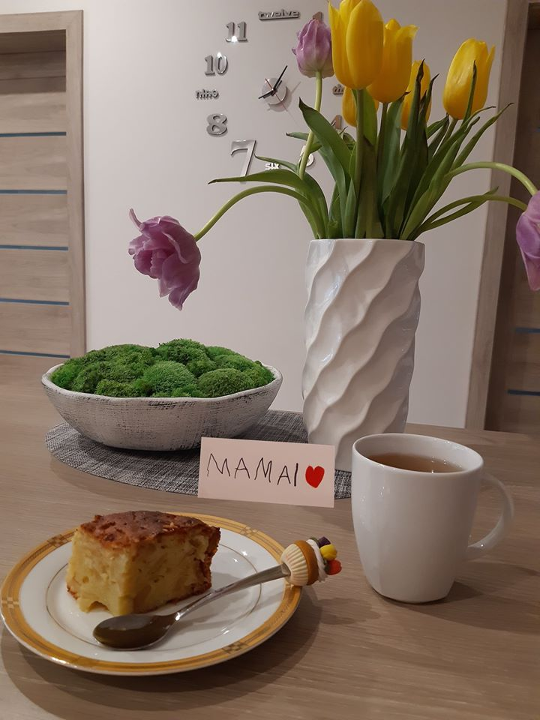
Kėdainių r. Vilainių m./d. "Obelėlė"
Aristavos skyriaus vyr. mokytoja Asta Čiapaitė
Kauno lopšelis-darželis "Drevinukas"
Samanta Daujotaitė 6 m.
okytoja Ilona Vasiliauskienė
Kauno lopšelis-darželis "Klausutis"
Lukas Juškaitis, 5m.
Vyr.mokytoja Audronė Šimelienė

Slide 7
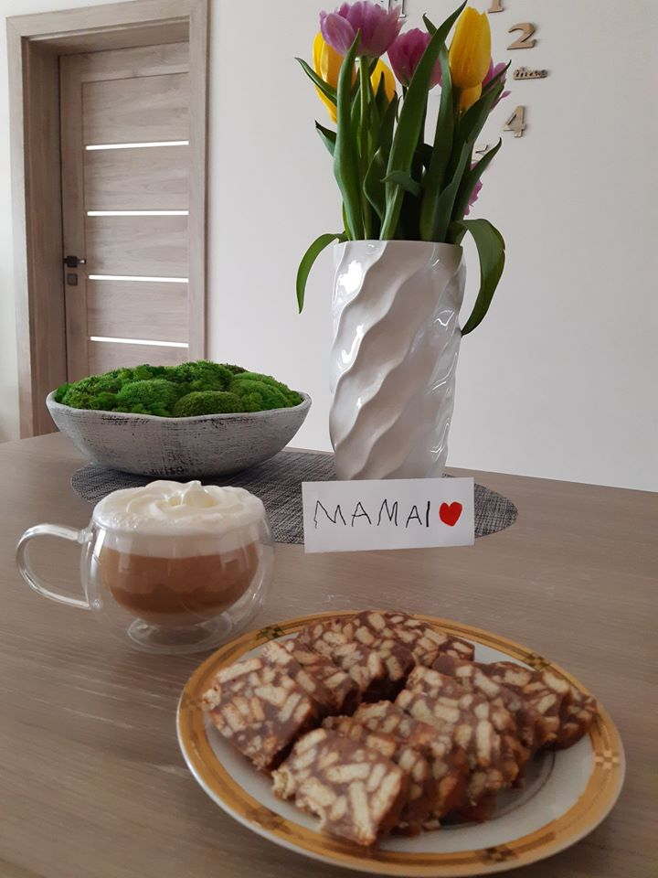
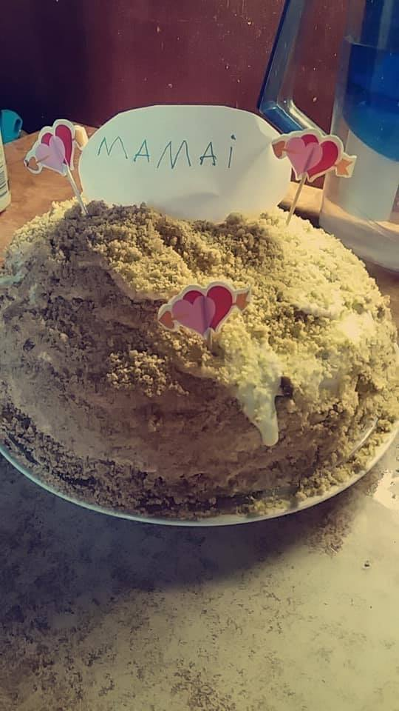
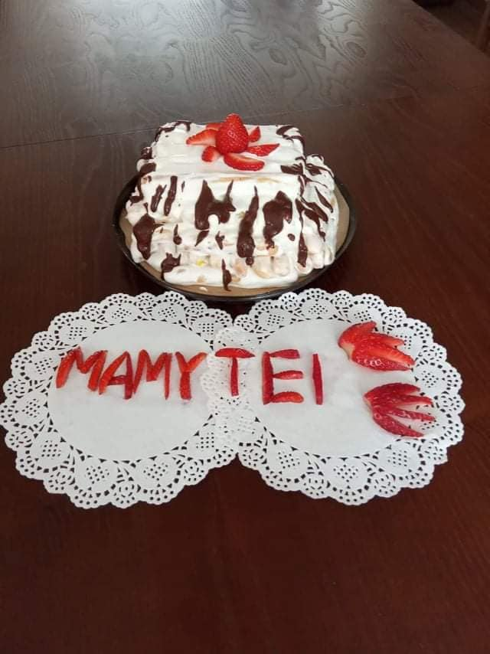
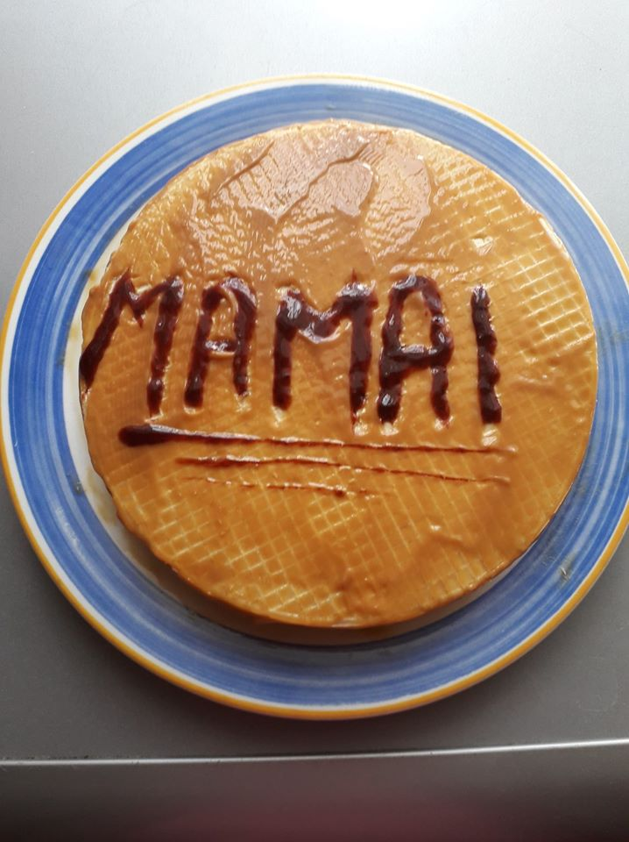
Kauno lopšelis-darželis "Klausutis"
Lukas Juškaitis, 5m.
Vyr.mokytoja Lina Butkienė
Radviliškio r.Pociūnėlių pagr.mokykla
ikimokyklinio ugdymo grupė
Gustas Važgauskas 6m.
Kauno lopšelis-darželis "Linelis"
Luknė Milickytė 6 m.
Priešmokyklinio ugdymo mokytoja Dalia Tumėnienė
Radviliškio r.Pociūnėlių pagr.mokykla
ikimokyklinio ugdymo grupė
Darijus Urvakis 4m

Slide 8
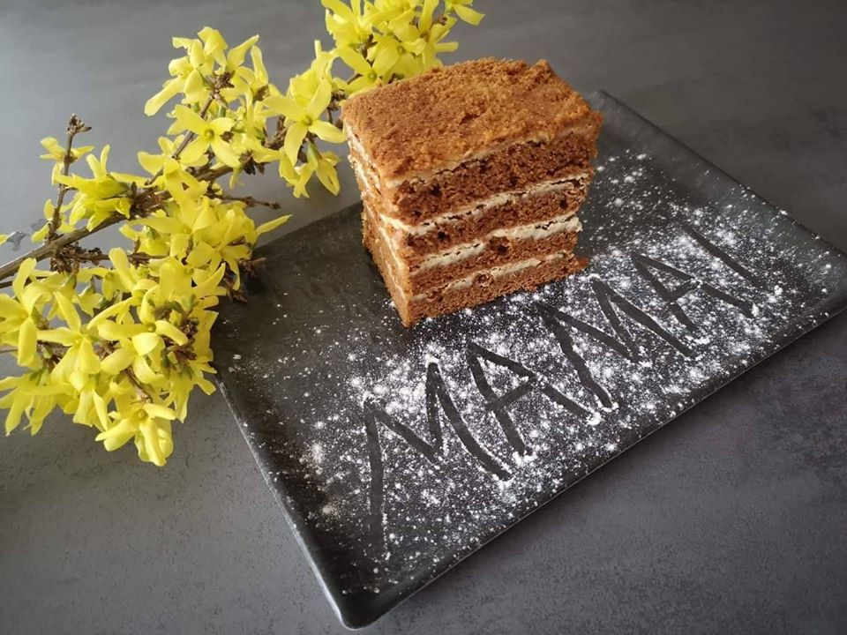
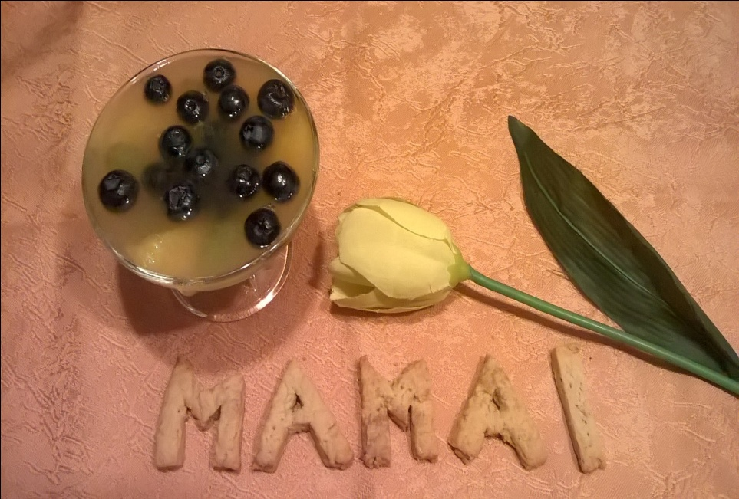
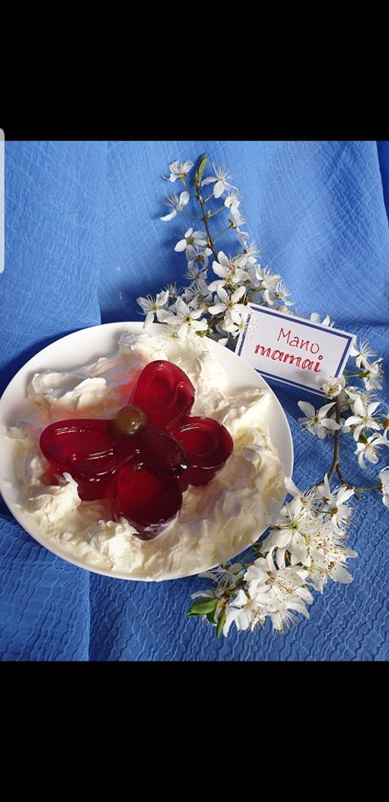
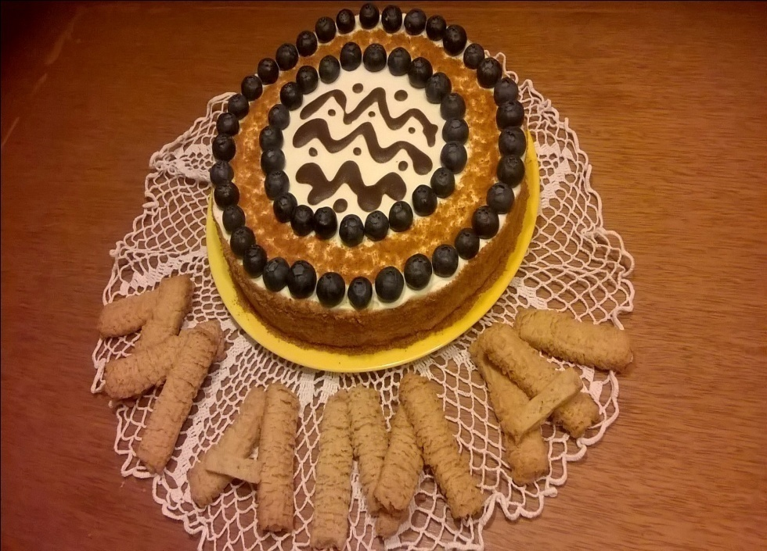
Kauno lopšelis-darželis "Sadutė" Elina Pavadaitytė,6m. Priešmokyklinio ugdymo mokytoja-metodininkė Gintarė Kačiušienė
Kauno lopšelis-darželis "Klausutis"
Aurėja Kurlinskaitė, 5m.
Vyr.mokytoja Lina Butkienė
Kauno lopšelis-darželis "Klausutis"
Vesta Gruodytė, 5m.
Vyr. mokytoja Audronė Šimelienė
Kauno lopšelis-darželis "Klausutis"
Gabija Petrauskaitė, 5m.
Vyr. mokytoja Lina Butkienė

Slide 9
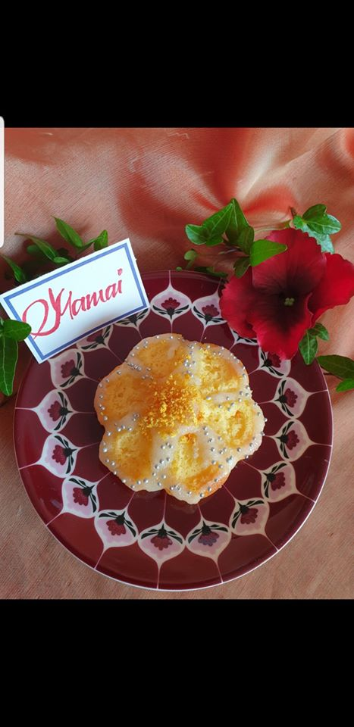
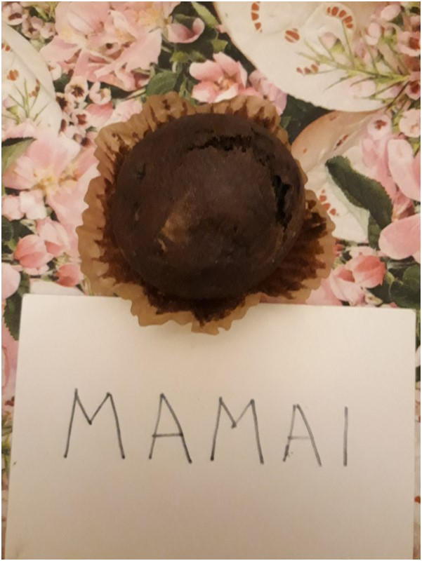
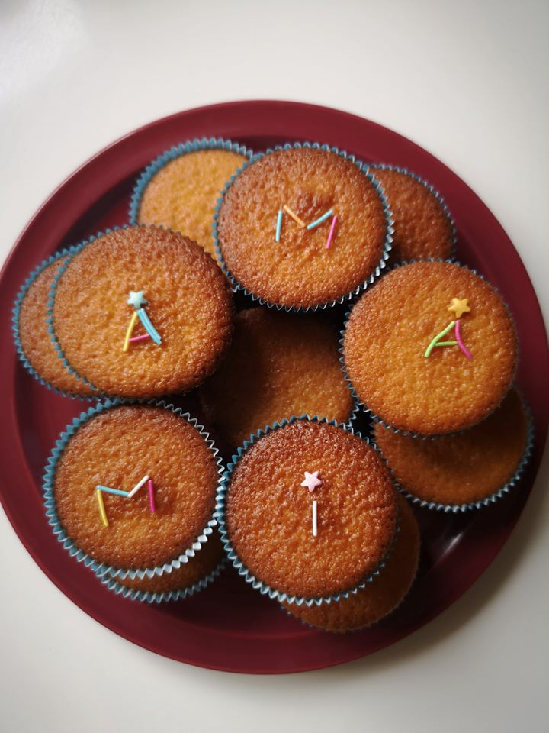
KAUNO LOPŠELIS DARŽELIS “KLAUSUTIS”
GUSTĖ KAŠĖTAITĖ
PEDAGOGAS : mokytoja metodininkė GIEDRA KAZLAUSKIENĖ
Kauno lopšelis-darželis "Klausutis"
Einoras Lukšas, 5m.
Vyr. mokytoja Audronė Šimelienė
Kauno lopšelis – darželis „Pagrandukas“
Aronas Kondrackis,
vyresnioji mokytoja Ilona Kondrackienė

Slide 10
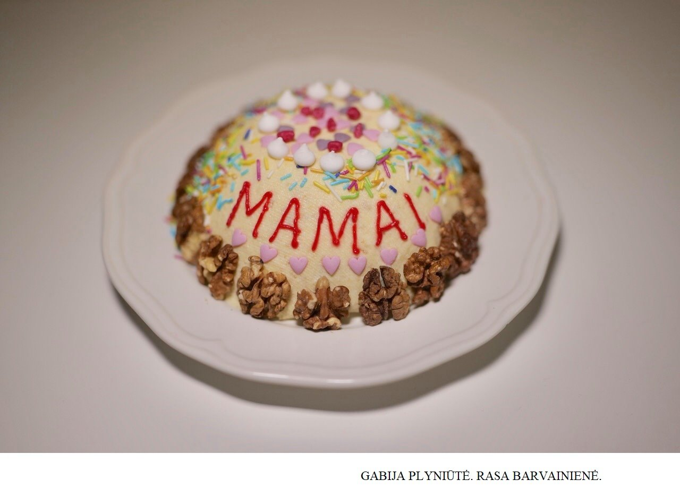
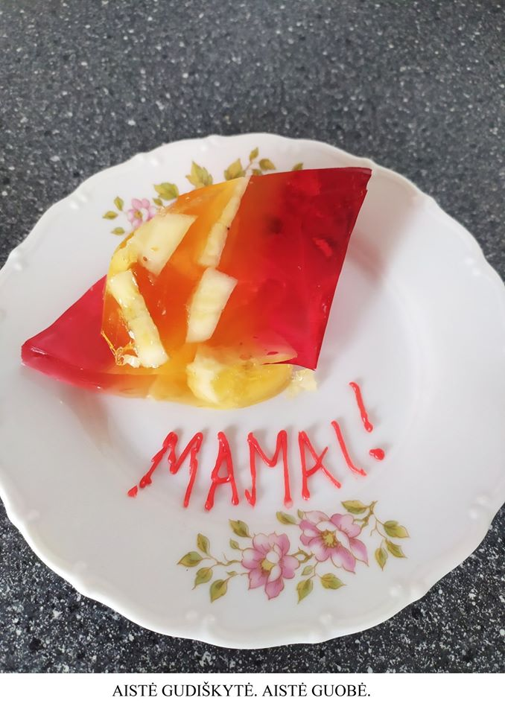
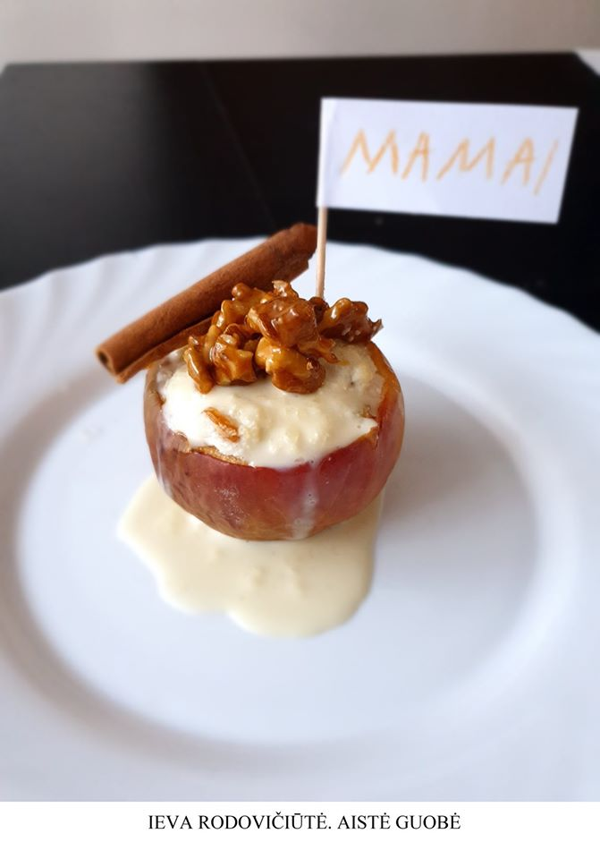
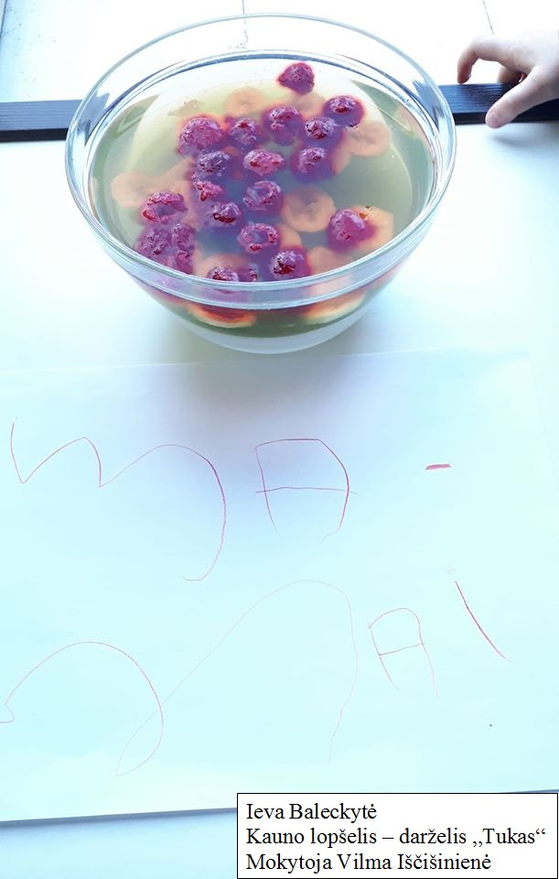
Kauno lopšelis-darželis "Liepaitė”
Kauno lopšelis-darželis "Liepaitė”
Kauno lopšelis-darželis "Liepaitė”

Slide 11
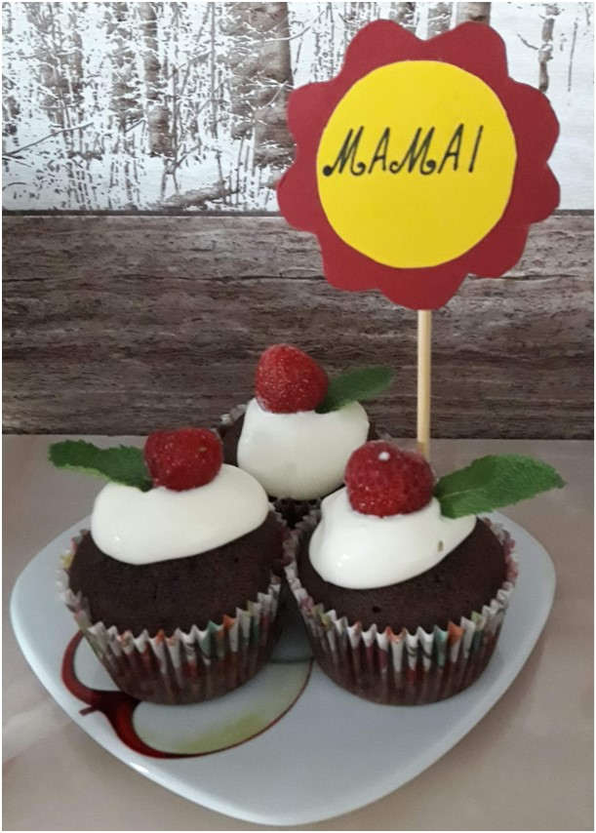
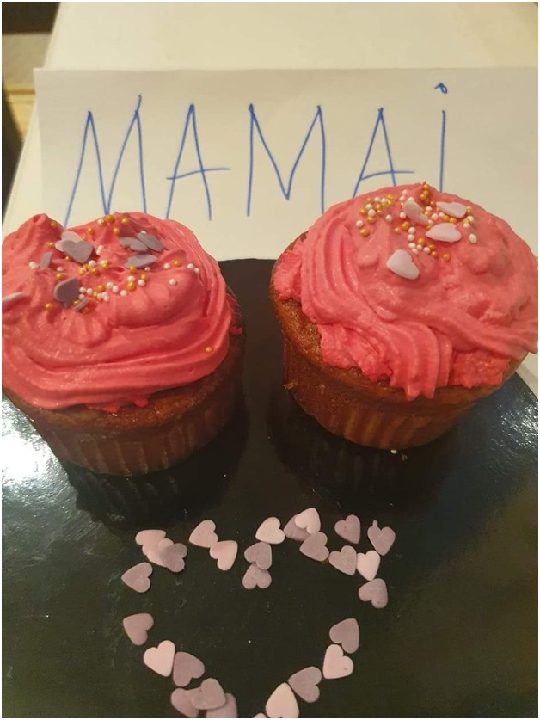
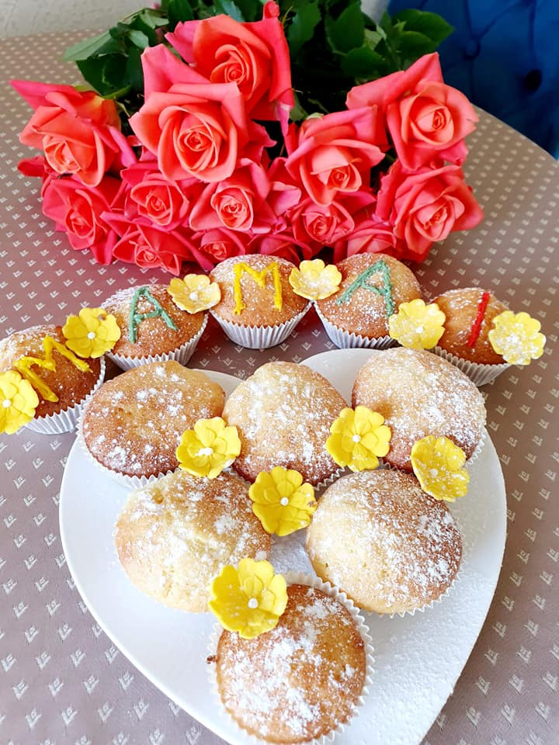
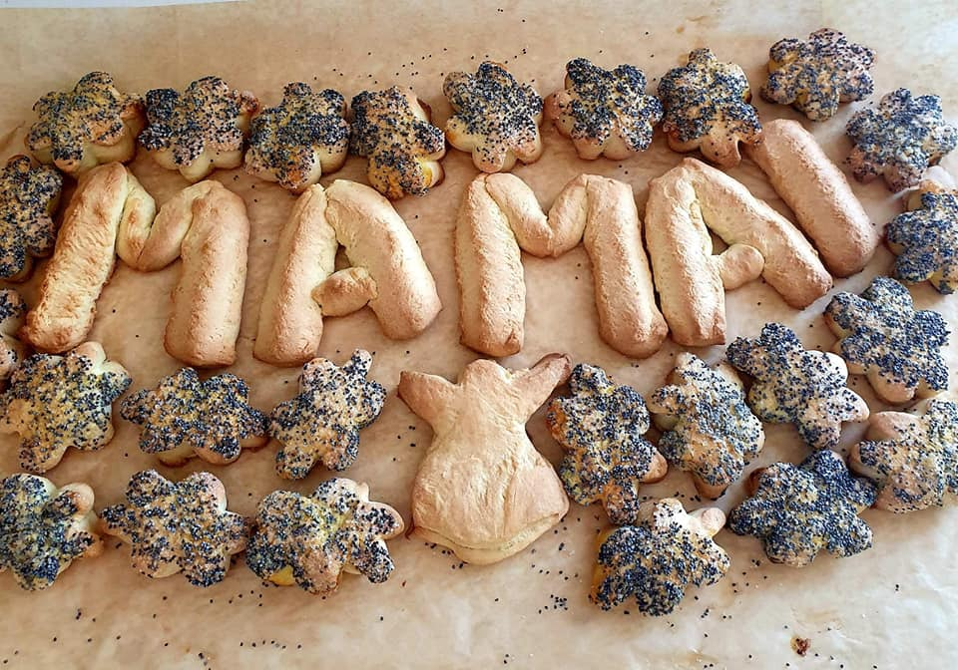
Kauno lopšelis-darželis "Giliukas"
Mindaugas Ručinskas
mokytoja metodininkė Jolanta Juozapavičienė
Kauno lopšelis-darželis "Giliukas"
Gabija Šatūnaitė
mokytoja metodininkė
Jūratė Loginovienė
Mažeikių lopšelis-darželis "Pasaka"
Danielius Mlynovskij 4metai
Vyresnioji mokytoja Regina Dapkienė
Mažeikių lopšelis-darželis "Pasaka"
Danielius Mlynovskij 4metai
Vyresnioji mokytoja Regina Dapkienė

Slide 12
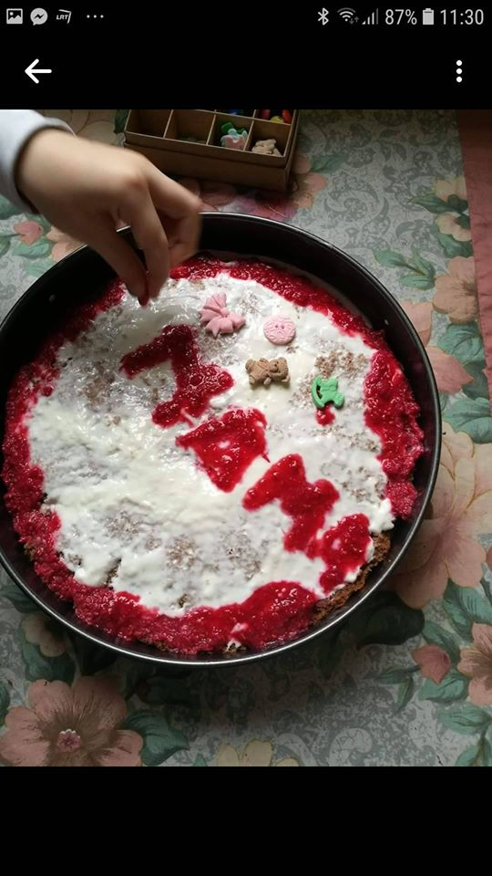
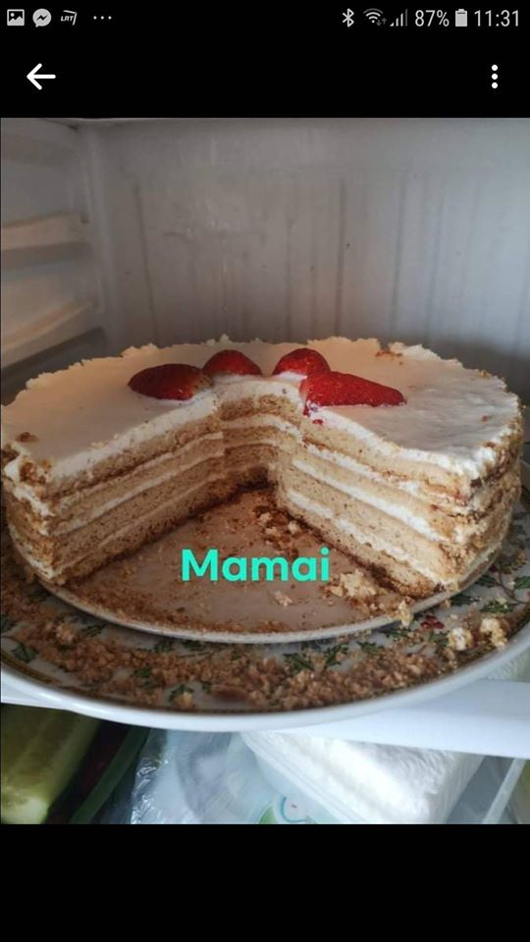
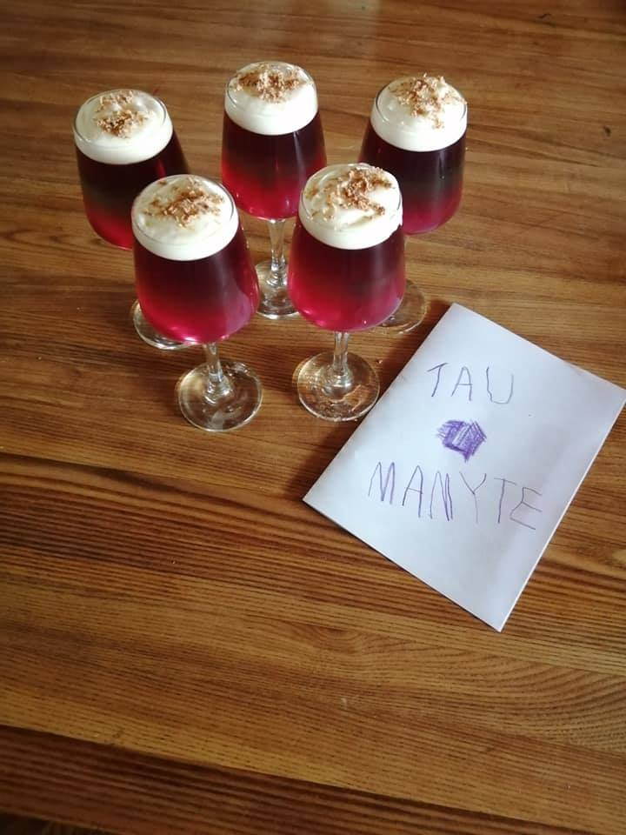
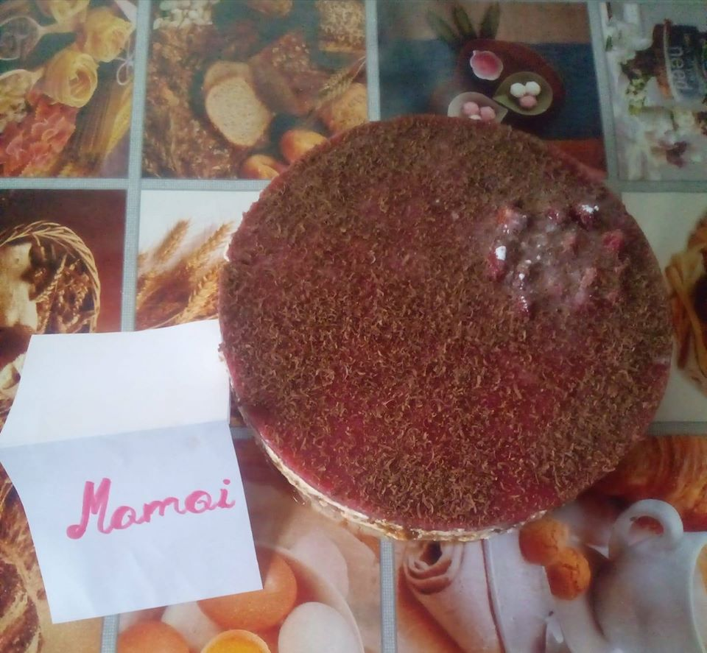
Kauno lopšelis-darželis "Sadutė" Emilis Motiejūnas, 6m. mokytoja-metodininkė
Gintarė Kačiušienė
Kauno lopšelis-daželis "Klausutis” Aurėja Kurlinskaitė, 5m. Vyr.mokytoja Lina Butkienė
Kauno lopšelis-darželis "Sadutė" Emilis Motiejūnas, 6m. mokytoja-metodininkė
Gintarė Kačiušienė
Radviliškio r.Pociūnėlių
pagrindinė mokykla
Darija Kuplytė 5 m.
auklėtoja Aušra Sadzevičienė
Radviliškio r.Pociūnėlių
pagrindinė mokykla
Matas Jučas 6m.
auklėtoja Aušra Sadzevičienė

Slide 13
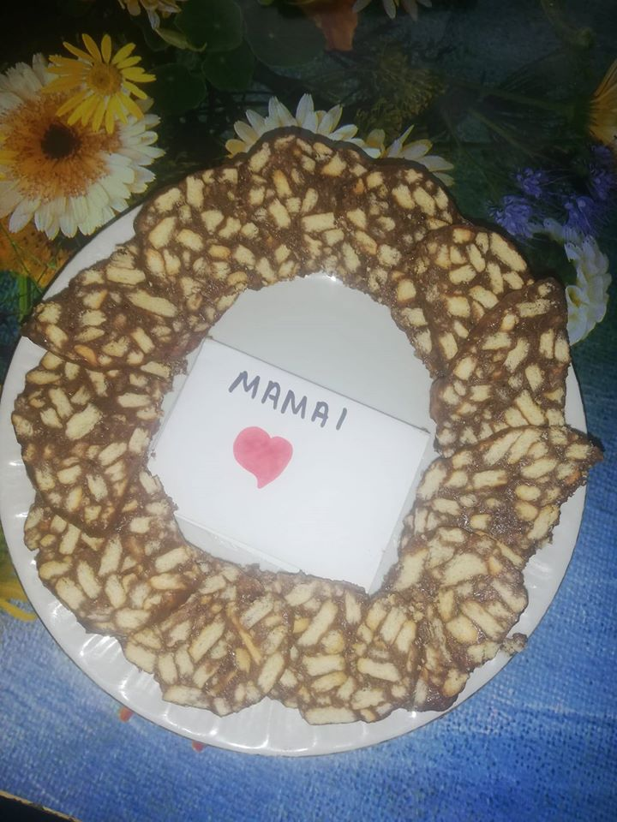
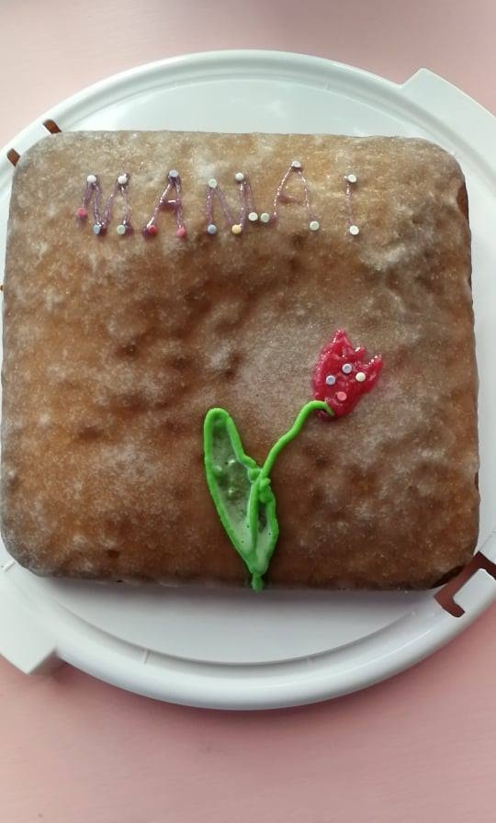
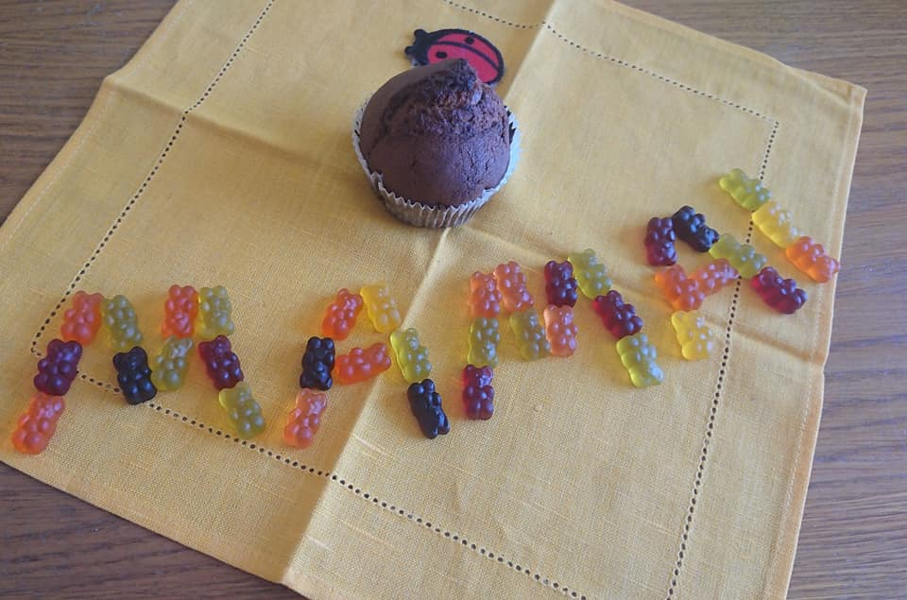
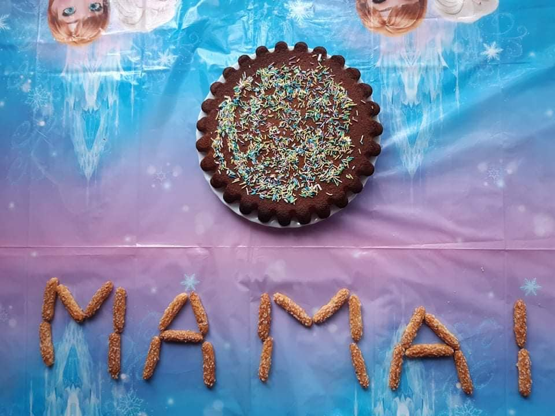
Radviliškio r.Pociūnėlių
pagrindinė mokykla
Ugnius Gudeliauskas 5 m.
auklėtoja Aušra Sadzevičienė
Radviliškio r.Pociūėlių
pagrindinė mokykla
Darija Kuplytė 5 m.
auklėtoja Aušra Sadzevičienė
Kauno lopšelis - darželis "Linelis"
Martynas Eivinas Vaitiekaitis 6 m. Adriana Gabija 4 m. Milana Austėja 1 m.
Priešmokyklinio ugdymo mokytoja Dalia Tumėnienė
Kauno lopšelis - darželis "Linelis"
Matas Nevulis 6 m.
mokytoja Dalia Tumėnienė

Slide 14
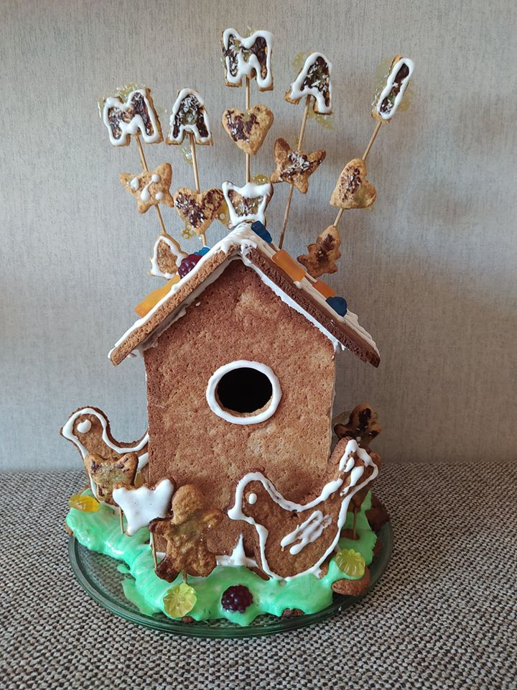
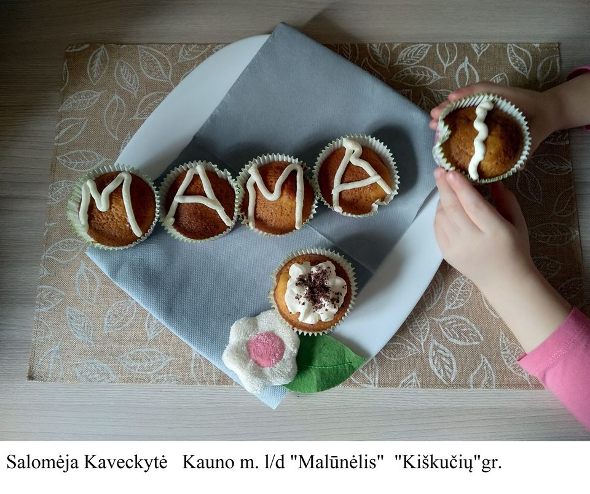
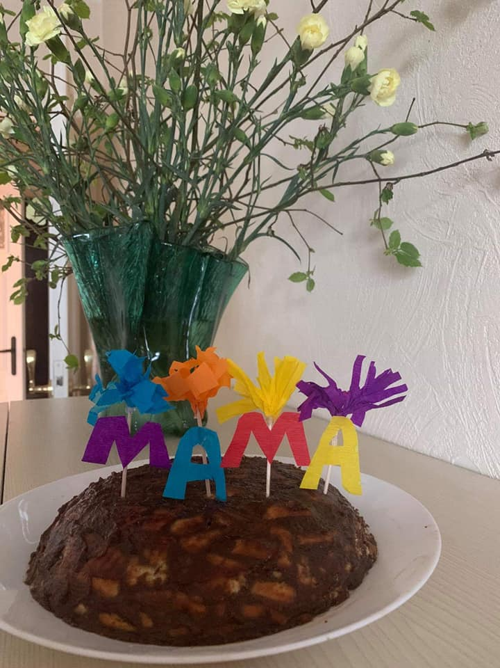
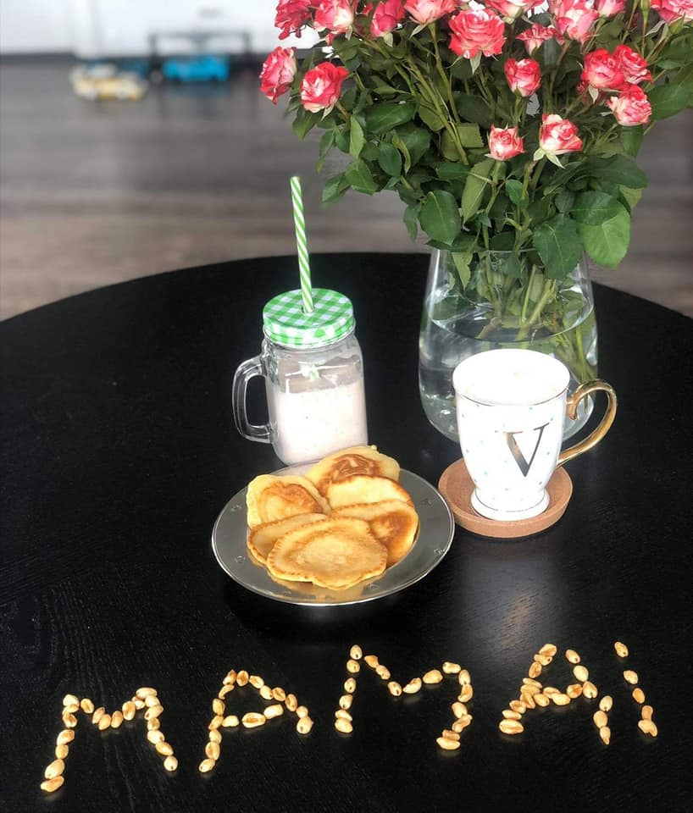
Mažeikių lopšelis-darželis "Pasaka"
Denis Kurkov, ikimokyklinio ugdymo mokytoja Vilma Kurkova
Kauno lopšelis - darželis "Linelis"
Gabrielius Žukauskas 6 m. Kotryna Žukauskaitė 3 m.
Priešmokyklinio ugdymo mokytoja Dalia Tumėnienė
Kauno lopšelis - darželis "Linelis"
Gabija Aleknaitė 6 m.
Milda Aleknaitė 4 m.
Priešmokyklinio ugdymo mokytoja
Dalia Tumėnienė

